Slide 1
Ellenállás, fajlagos ellenállás

Slide 2
Ohm törvénye:
szavakban:
Ha egy R ellenállású vezetőre U feszültséget kapcsolunk,
akkor nagyságú áram fog rajta folyni.
Máshogyan:
Ha egy R ellenállású vezetőn I áram folyik, akkor azon nagyságú feszültség esik.
Az ellenállás kifejezése:

Slide 3
azaz:
ahol ρ a fajlagos ellenállás, mértékegysége:
Azaz egy hosszúságú, A keresztmetszetű, ρ fajlagos ellenállású vezető R ellenállása arányos a vezető hosszával, fordítva arányos a keresztmetszetével, az arányossági tényező a fajlagos ellenállás.
A réz fajlagos ellenállása:
Szigetelő anyagoké
-nél kezdődik
A fajlagos ellenállás (ρ) reciproka a fajlagos vezetőképesség (σ), melynek mértékegysége:

Slide 4
A fajlagos ellenállás függ a hőmérséklettől:
Fémek esetében:
Szobahőmérséklet környékén (általában mintegy 200K felett) a fémek fajlagos ellenállása a hőmérséklet növekedésével lineárisan növekszik:
ahol α a fajlagos ellenállás hőmérsékleti tényezője, ρ₀ a fajlagos ellenállás t₀ hőmérsékleten, és ρ pedig t hőmérsékleten.
mértékegysége:

Slide 5
Mintegy 200K alatt a hőmérséklet csökkenésével a fajlagos ellenállás T⁵ hatványfüggvényt követve csökken. Bizonyos fémek (pl. az ólom), fémötvözetek, illetve újabban kerámiák, fajlagos ellenállása a 100K alatti hőmérséklet tartományban 10⁻²⁴Ωm alá csökken, azaz gyakorlatilag elveszíti ellenállását.
ρ
Az anyagok ezen állapotát szupravezető állapotnak nevezzük. Rendkívüli nagy jelentősége van a szupravezető anyagoknak. Egyrészt a villamos energia továbbításában várnak nagy megtakarítást alkalmazásukkal másrészt a számítógépekben használatos igen gyors kapcsolóelemek kifejlesztésére van remény.
ρ_{m}
0 C⁰
t

Slide 6
Fémek fajlagos ellenállásának a magyarázata: Az atomok meghatározott rend szerint helyezkednek el, ott rezgőmozgást végeznek:

Slide 7
Ha a kristályrács ideális, a töltéshordozók úgy mozognak, mintha a fém ott sem lenne.
Minden fématom legalább egy elektronját beadja a rács kötésébe, ezek az atomok közötti térben egyenletesen ún. elektronfelhő formájában oszlanak el.
Az ellenállás egyik oka: a fématomok rezegnek azokba beleütköznek az elektronok, ennek következtében mozgásuk iránya megváltozik, csökken az időegység alatt a fémen keresztül jutó elektronok száma, ezzel az ellenállás nő.
Ha nő a hőmérséklet nő az atomok rezgési amplitúdója, s ezzel nő annak a valószínűsége, hogy az elektron beleütközik a rezgő atomba.

Slide 8
Az ellenállás másik oka:
Ha az egyik atom nagyobb, vagy kisebb mint a többi (azaz szennyeződés van) akkor arról „visszapattan” az elektron, elektromos ellenállás lép fel.
térben középpontos kockarács:
szennyező atom
A fajlagos ellenállás az alábbi egyenletnek megfelelően egy, a rácsrezgések, és egy a szennyeződések miatt fellépő tag összegéből áll:
Az ötvözetek közül a konstantán és a manganin fajlagos ellenállása alig függ a hőmérséklettől, ezért a precíziós mérőellenállásokat ilyen ötvözetekből készítik.

Slide 9
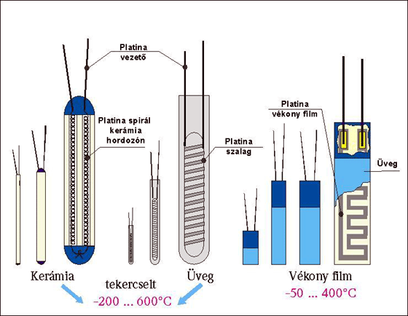
Az ellenállás hőmérsékleti függésének egyek alkalmazása az ellenállás-hőmérő, amely szinte kizárólag vékony platina drótból készült kerámiába ágyazott, platina huzalból készített 100, vagy 200Ω ellenállású spirális.
Pt100 érzékelők felépítése

Slide 10
Félvezetők esetében:
Félvezetők esetében a fajlagos ellenállás exponenciálisan csökken a hőmérséklet növekedésével:
ahol
ρ_{s} és A állandó
A nagyon erős hőmérsékletfüggés miatt nagyon érzékeny és olcsó hőmérsékletmérő készíthető a segítségükkel, a felső hőmérséklet határ azonban ritkán magasabb mint 200 ºC.

